Slide 1
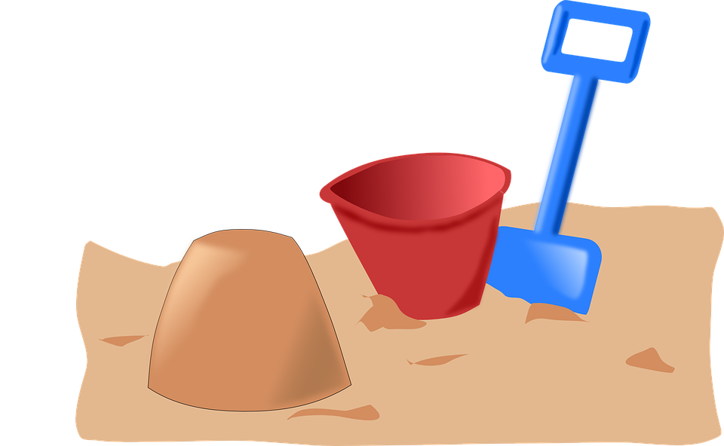
«ЭКСПЕРИМЕНТИРУЕМ ВМЕСТЕ С ДЕТЬМИ»
Муниципальное бюджетное дошкольное образовательное учреждение №4 «Лютик»
группа раннего возраста «Ромашка»
Воспитатель: Гофман И. В.

Slide 2
Впечатления раннего детства остаются с ребенком на всю жизнь, уходя в долговременную память. Поэтому важно, чтобы детское восприятие мира было освещено радостью ожидания новых открытий, ярких впечатлений жизни – необыкновенного в обыкновенном.

Slide 3
Ранний возраст – период активного познания окружающего мира и исследовательской деятельности ребенка с предметным миром. В этот период познавательная активность детей – это исследовательская деятельность с различными предметами. Ребенок исследует различные свойства предметов: форму, величину, проводит простые причинно-следственные связи между ними, изучает характер движений и соотношений предметов. Эти действия психологи называют орудийными или предметными, поскольку предполагают воздействие одним предметом на другой для достижения определенного результата. Смысл действий открывает для ребенка взрослый. Вопрос о развитии познавательной активности у детей раннего возраста посредством исследовательской деятельности всегда был и остается актуален. Ребенок, исследуя различные предметы и их свойства, проводит простые причинно-следственные связи, изучает характер движений и соотношения предметов. Тем самым он формирует свой интеллектуальный и творческий потенциал.

Slide 4
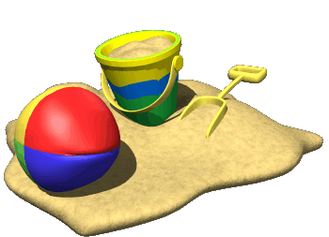
Цель: Развитие познавательного интереса у детей раннего возраста через экспериментирование.
Задачи: 1. Развитие познавательного интереса у детей раннего возраста через экспериментирование.
2. Способствовать к участию детей в исследованиях и обобщению результатов опытов.
3. Формировать представление о свойствах и качествах предметного мира.

Slide 6
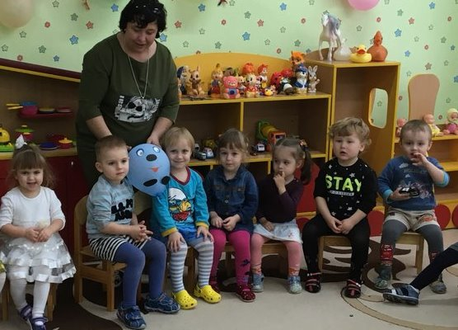
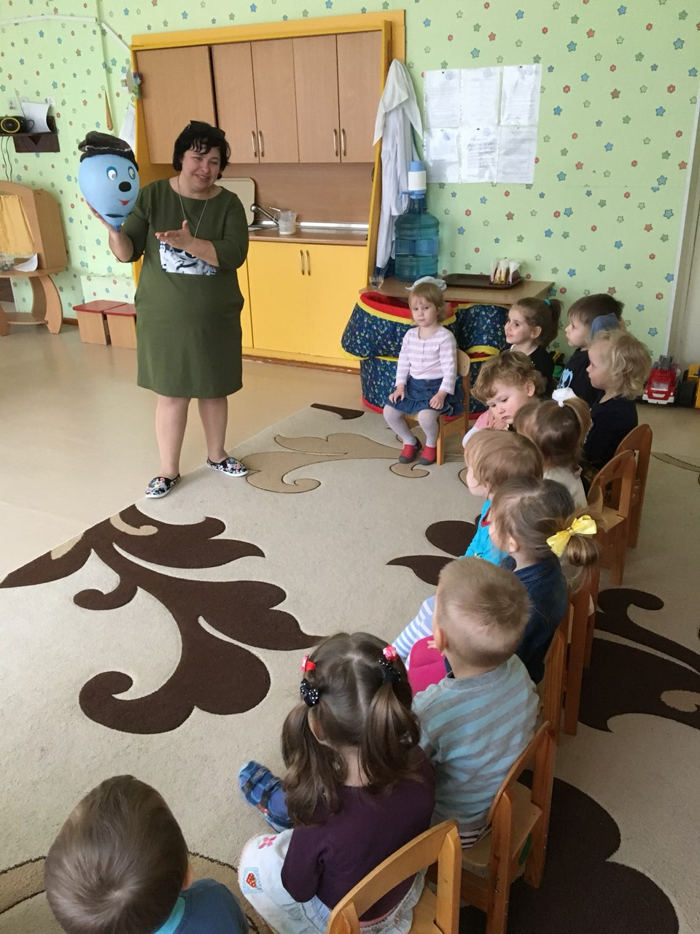
Опыт с водой «В гости капелька пришла»

Slide 7
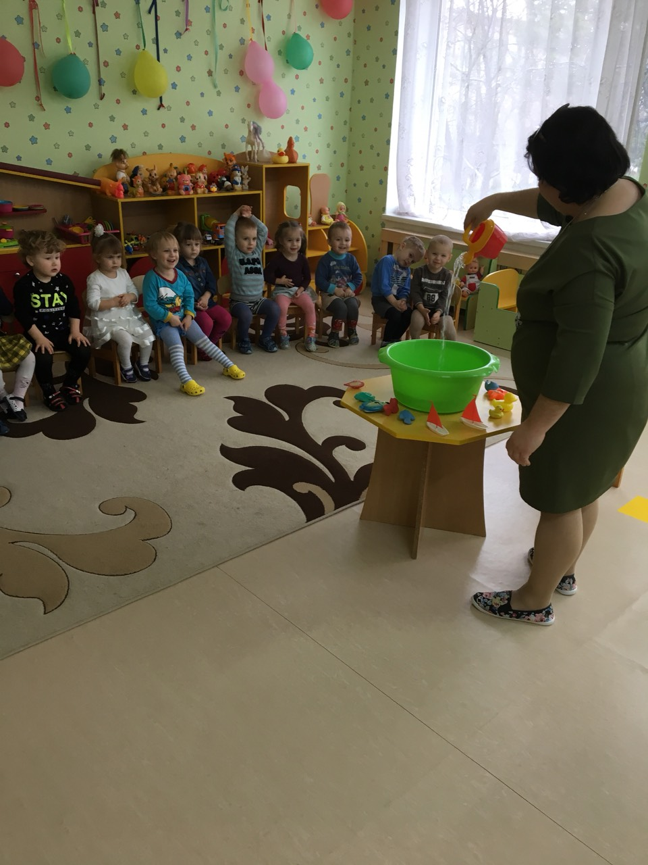
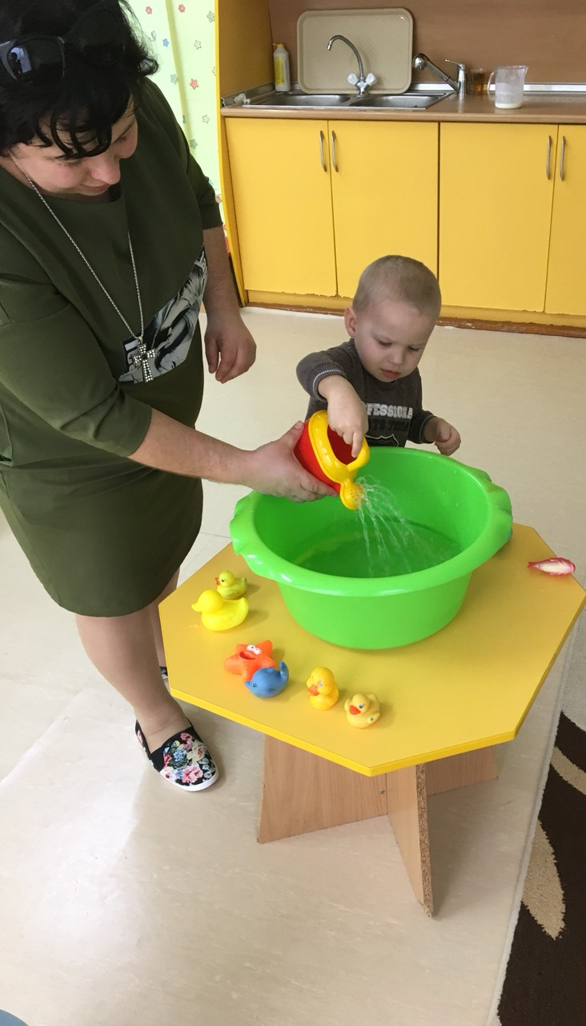
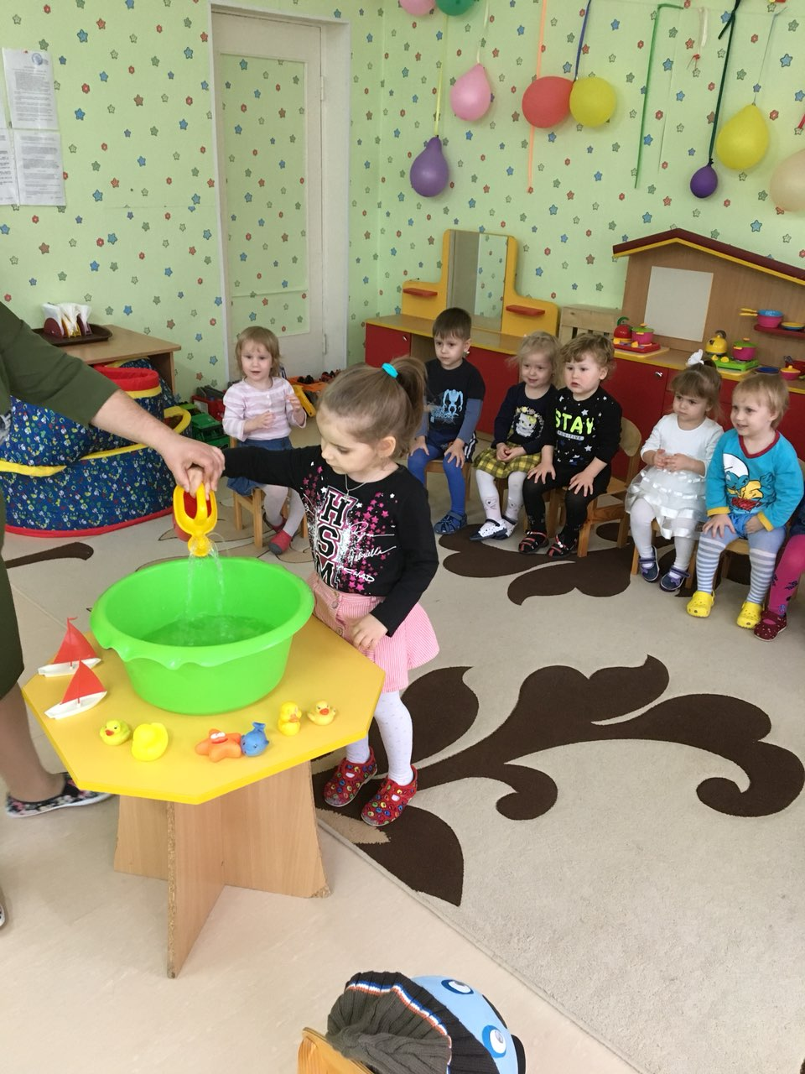
Вода льется…

Slide 8
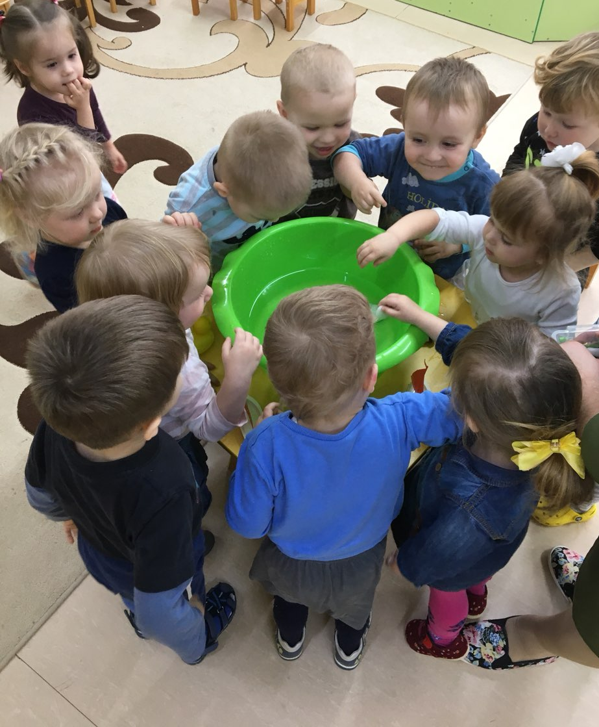
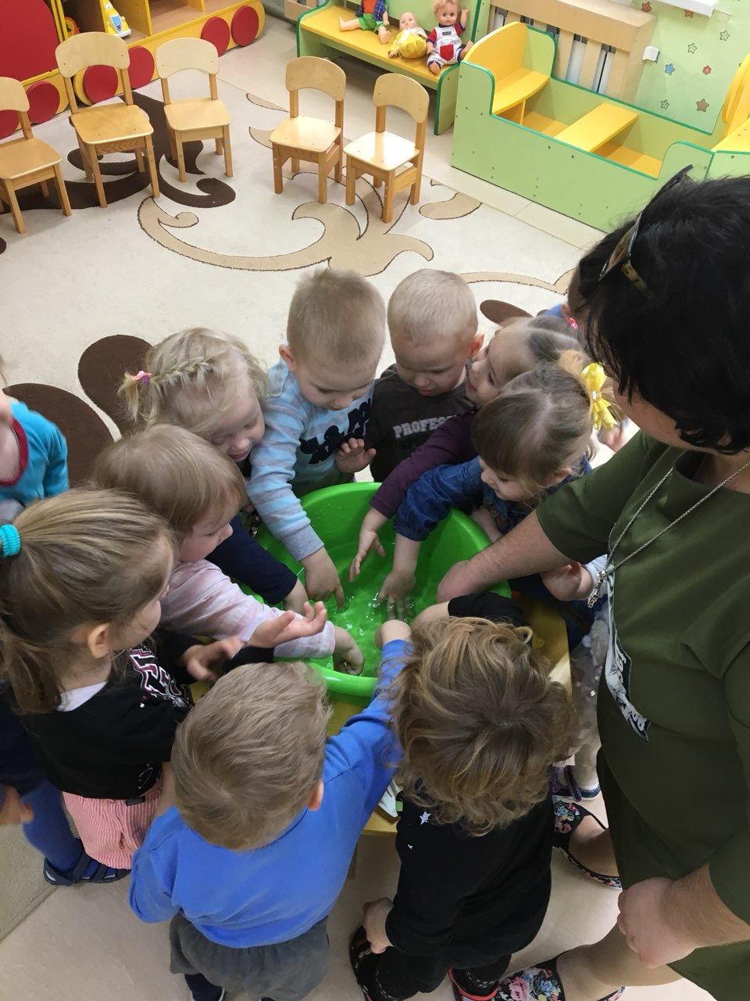
Холодная – теплая…

Slide 9
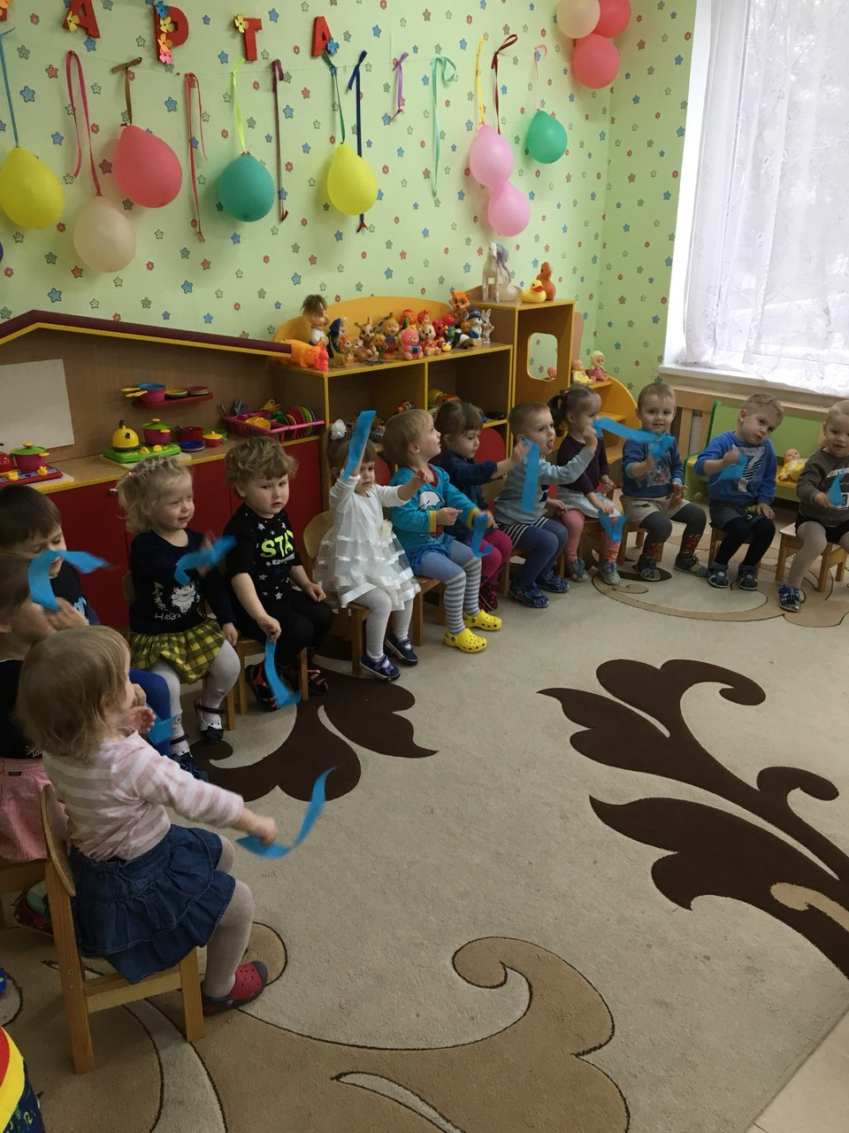
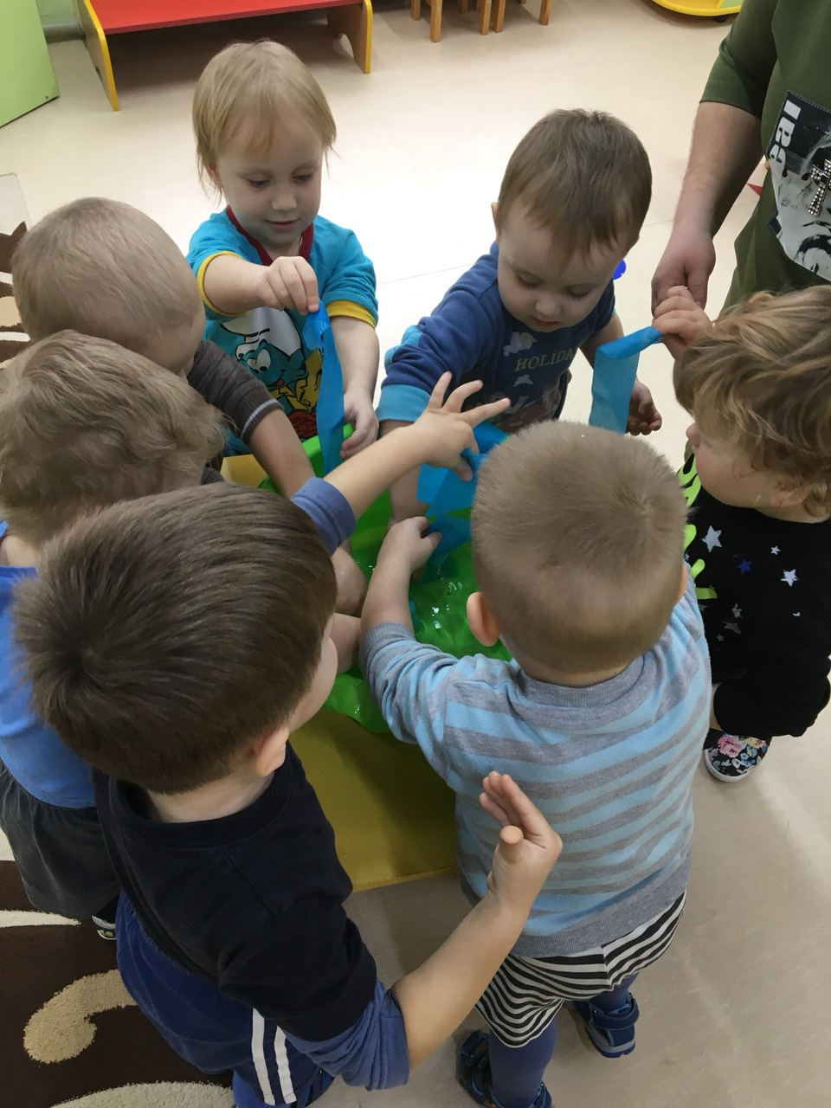
Опыт с ленточками Сухая – мокрая…

Slide 10
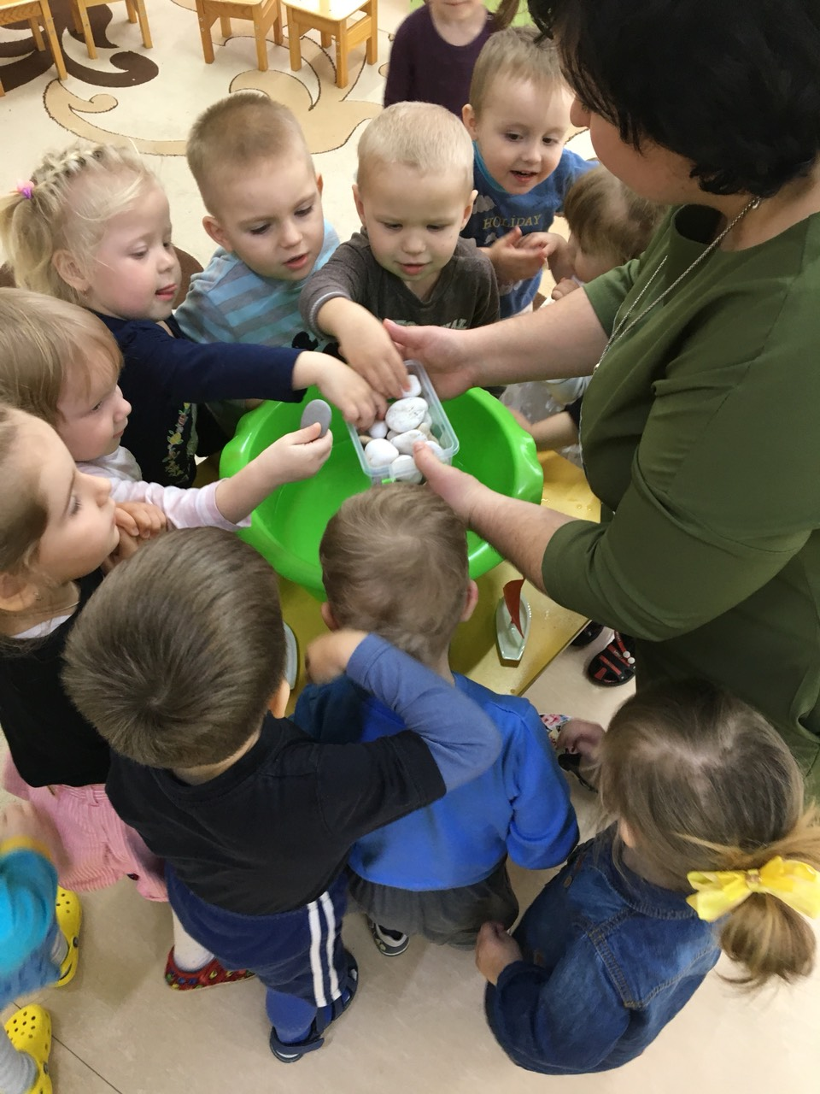
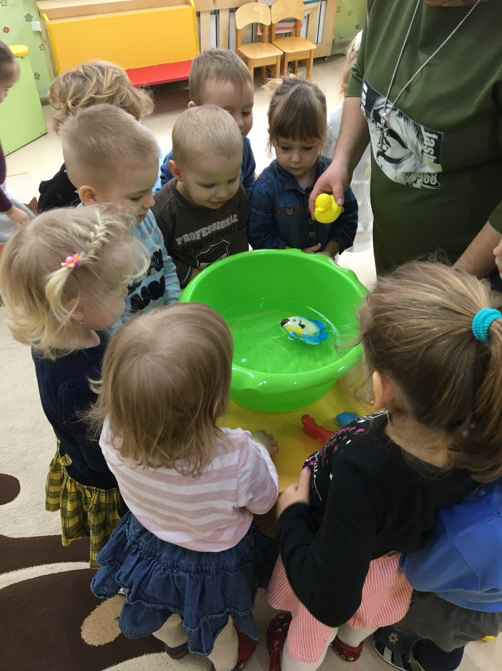
Тяжелый-легкий…

Slide 11
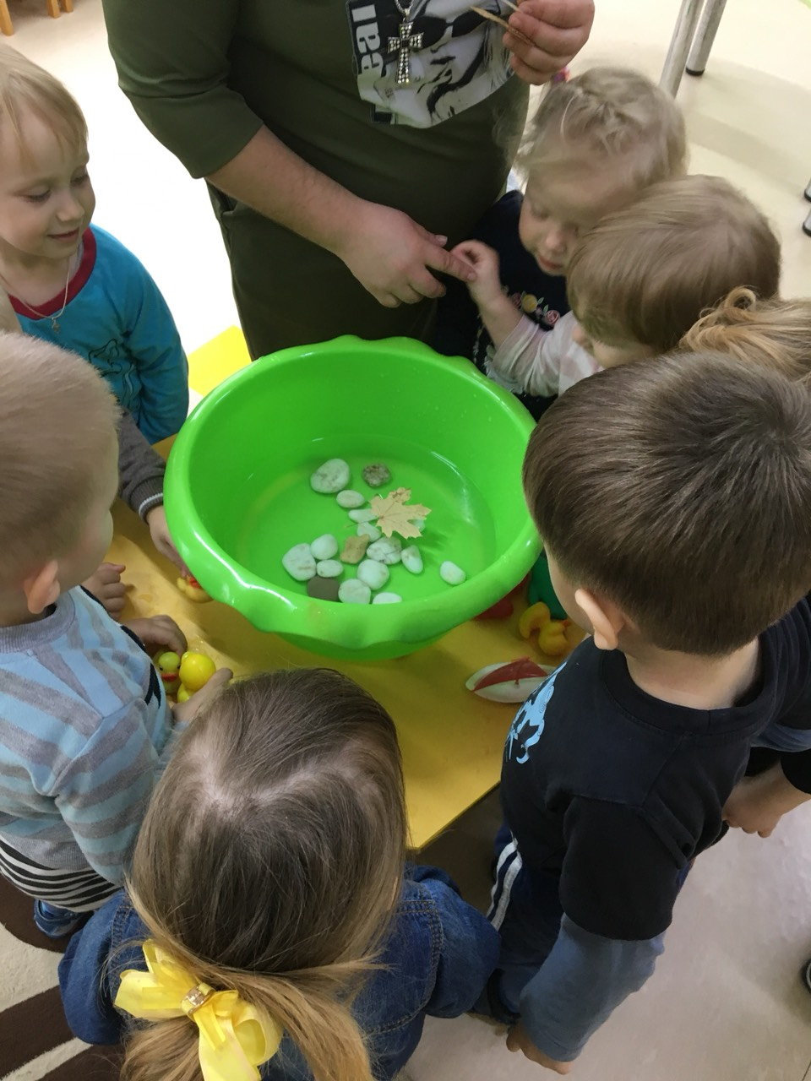
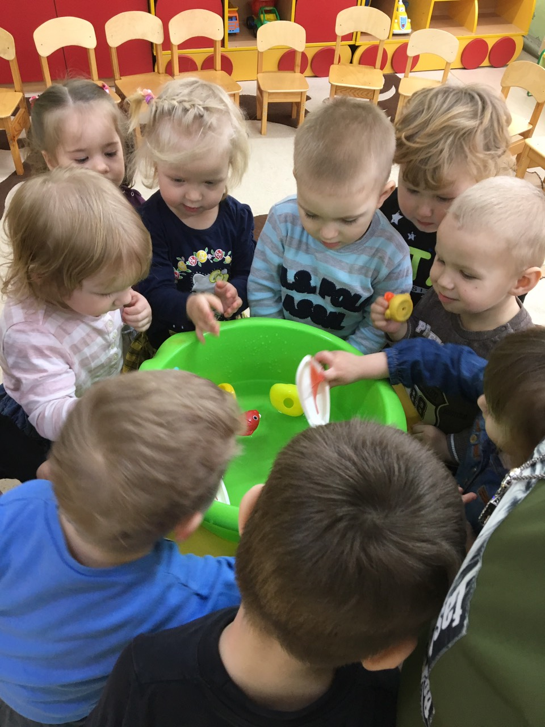

Slide 12
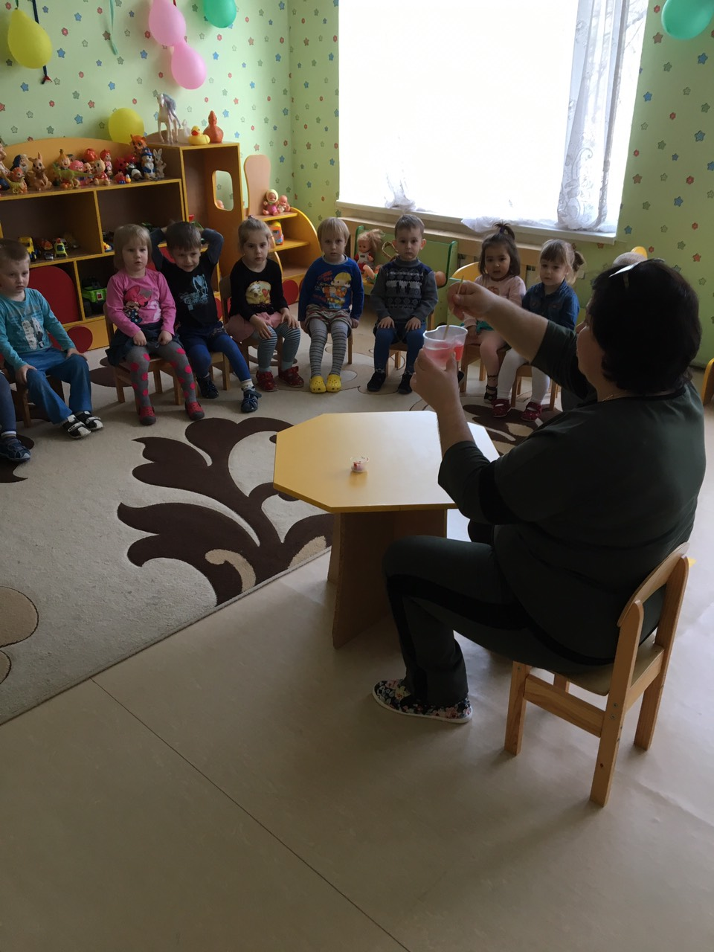
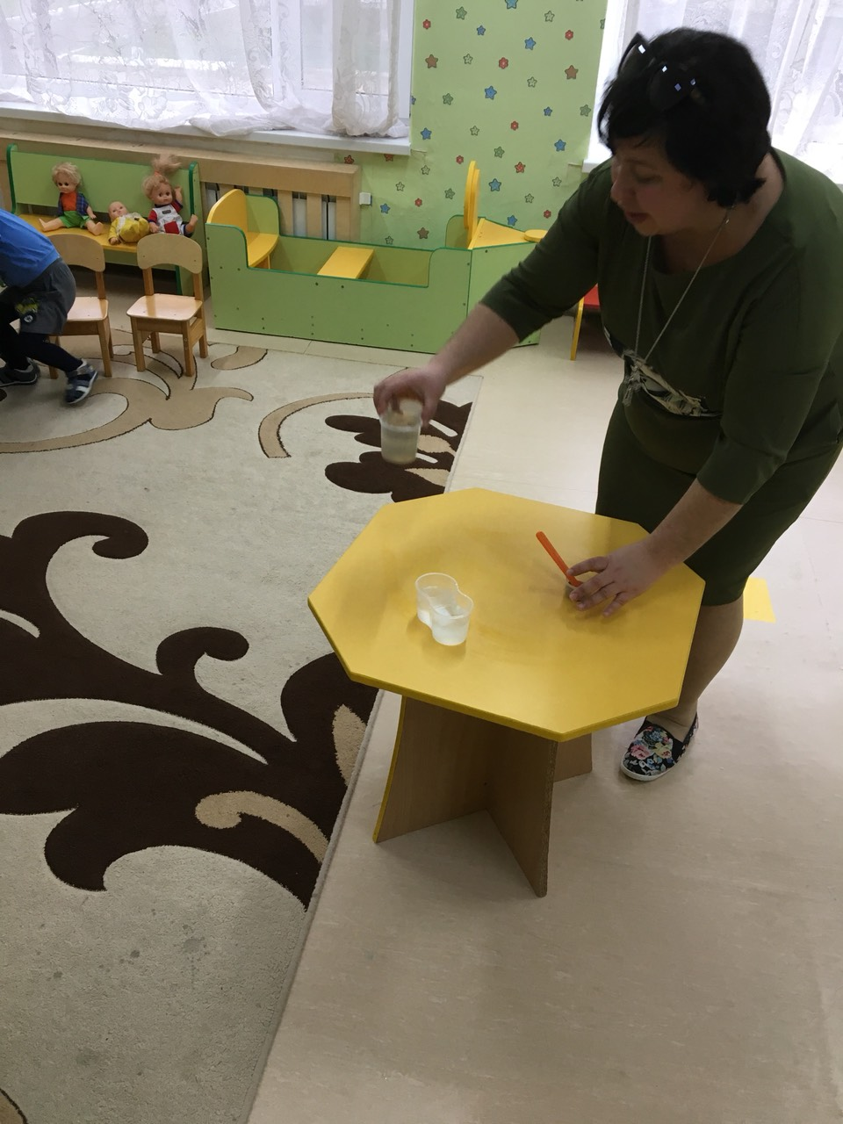
Вода чистая-грязная… меняет цвет…

Slide 13
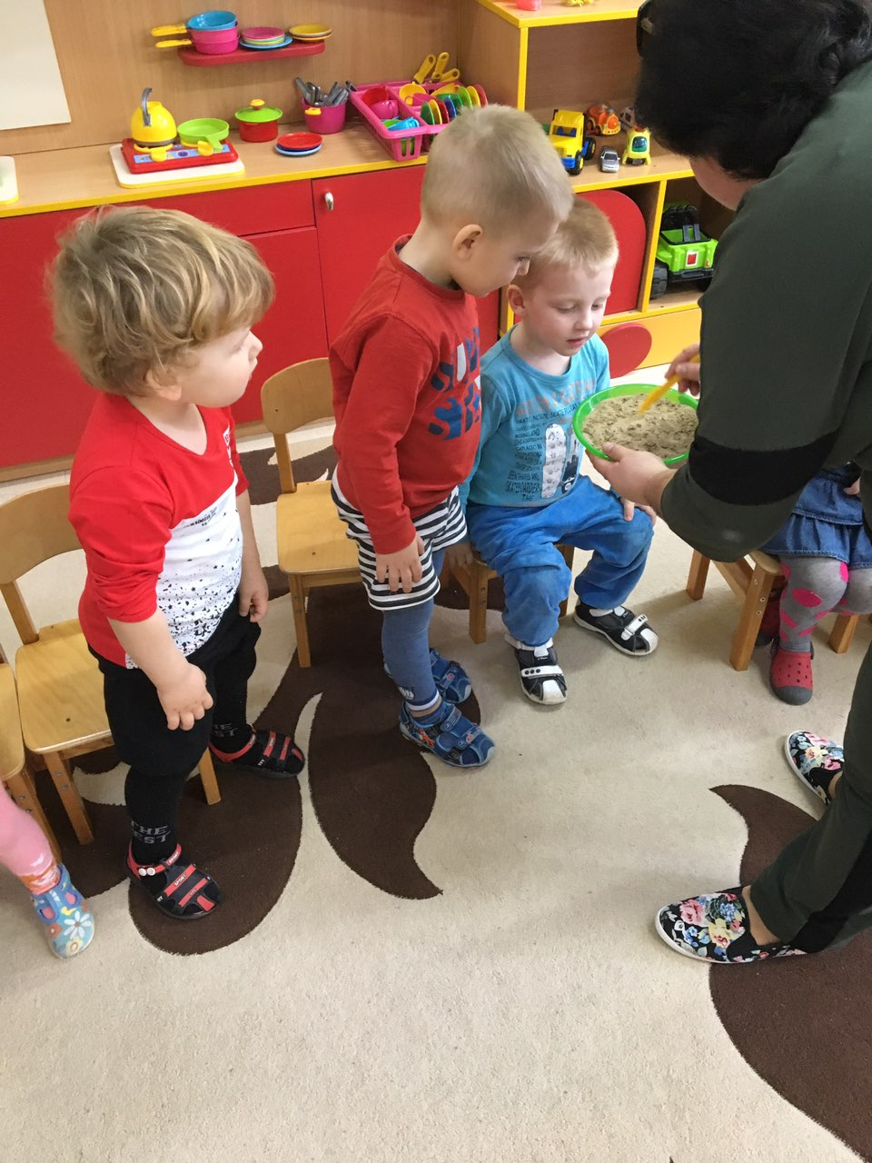
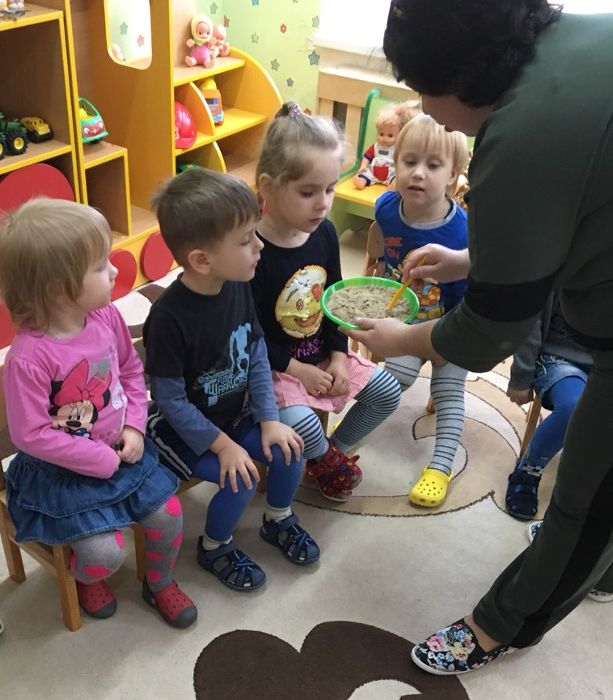
Опыт с песком «Чудо-песок»

Slide 14
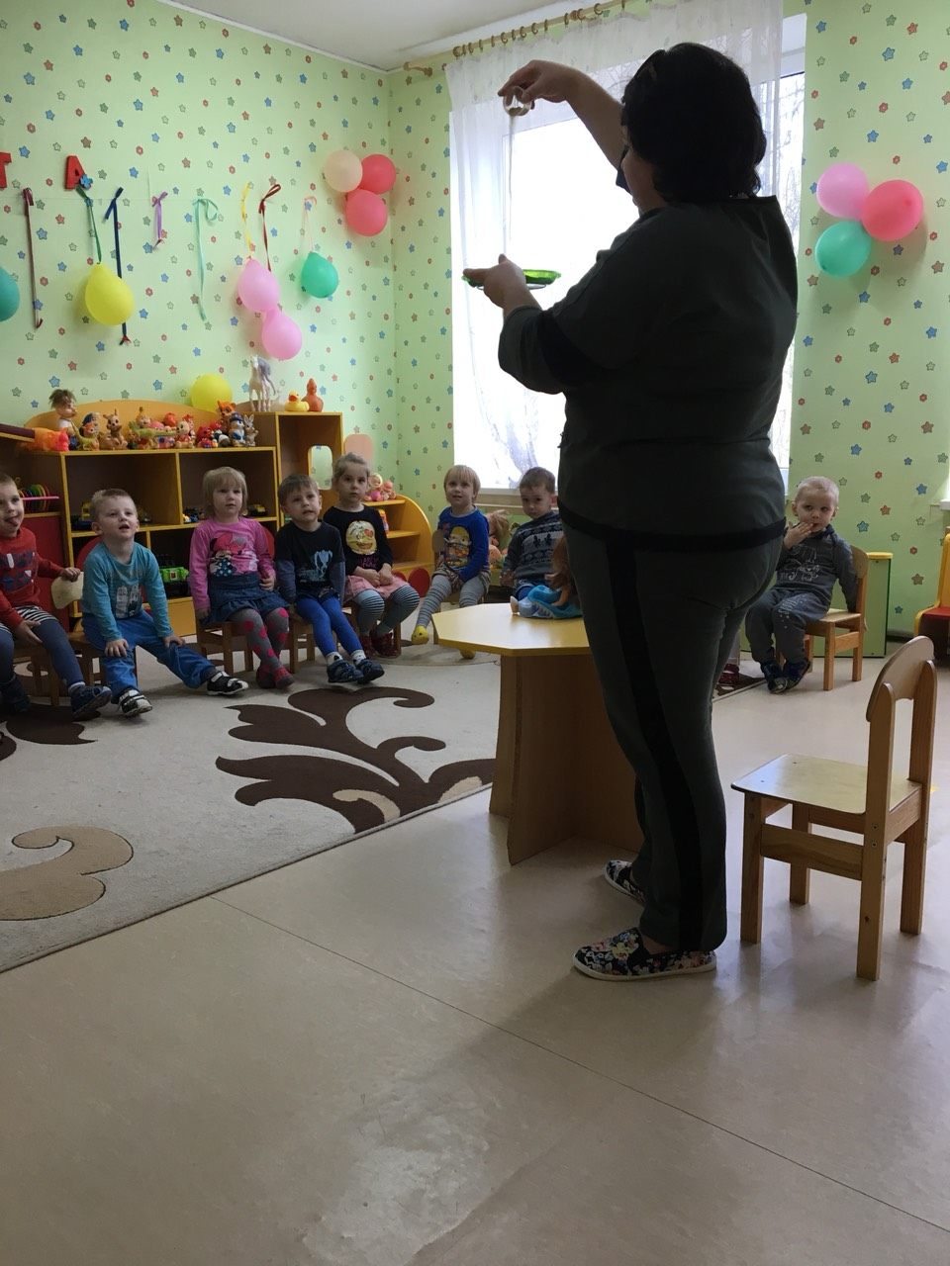
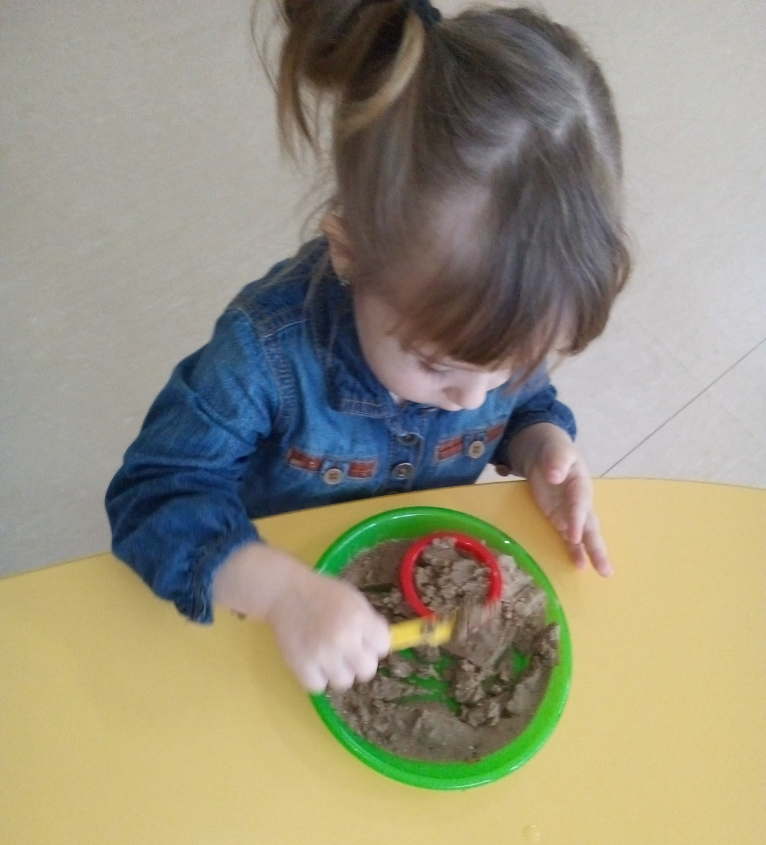
Сухой песок сыпется… Мокрый лепится…

Slide 15
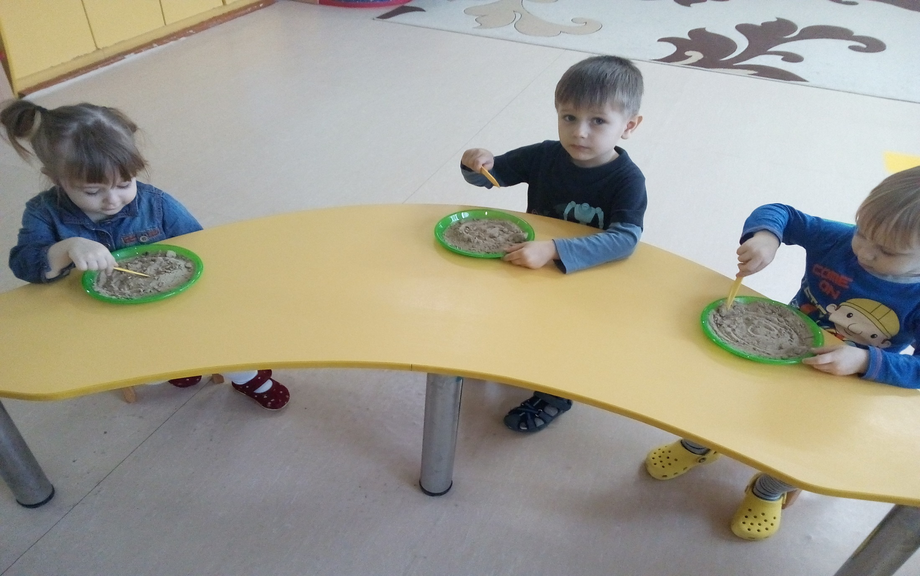
На сухом песке можно рисовать…

Slide 16
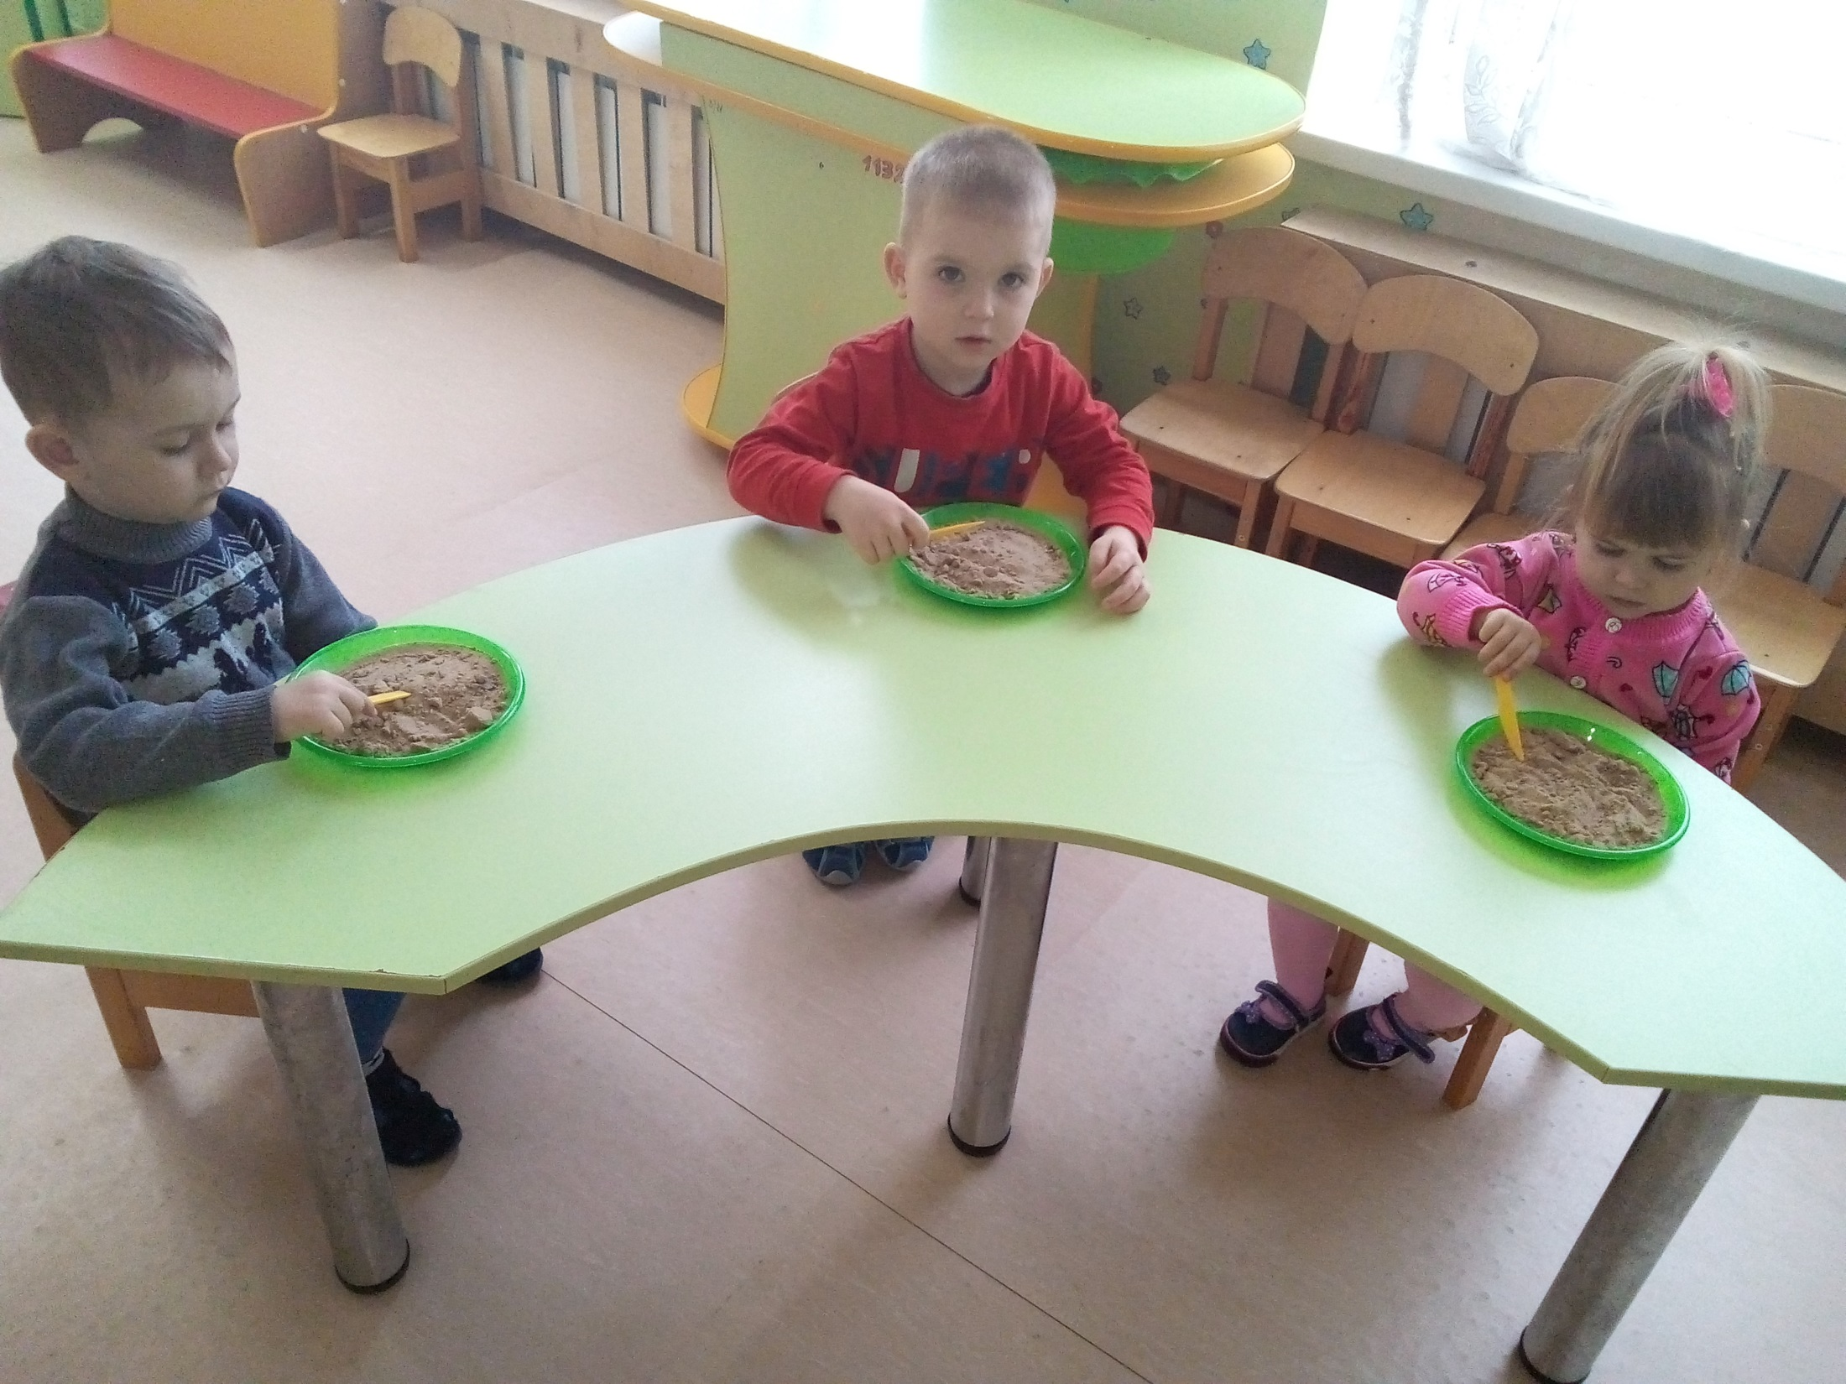

Slide 17
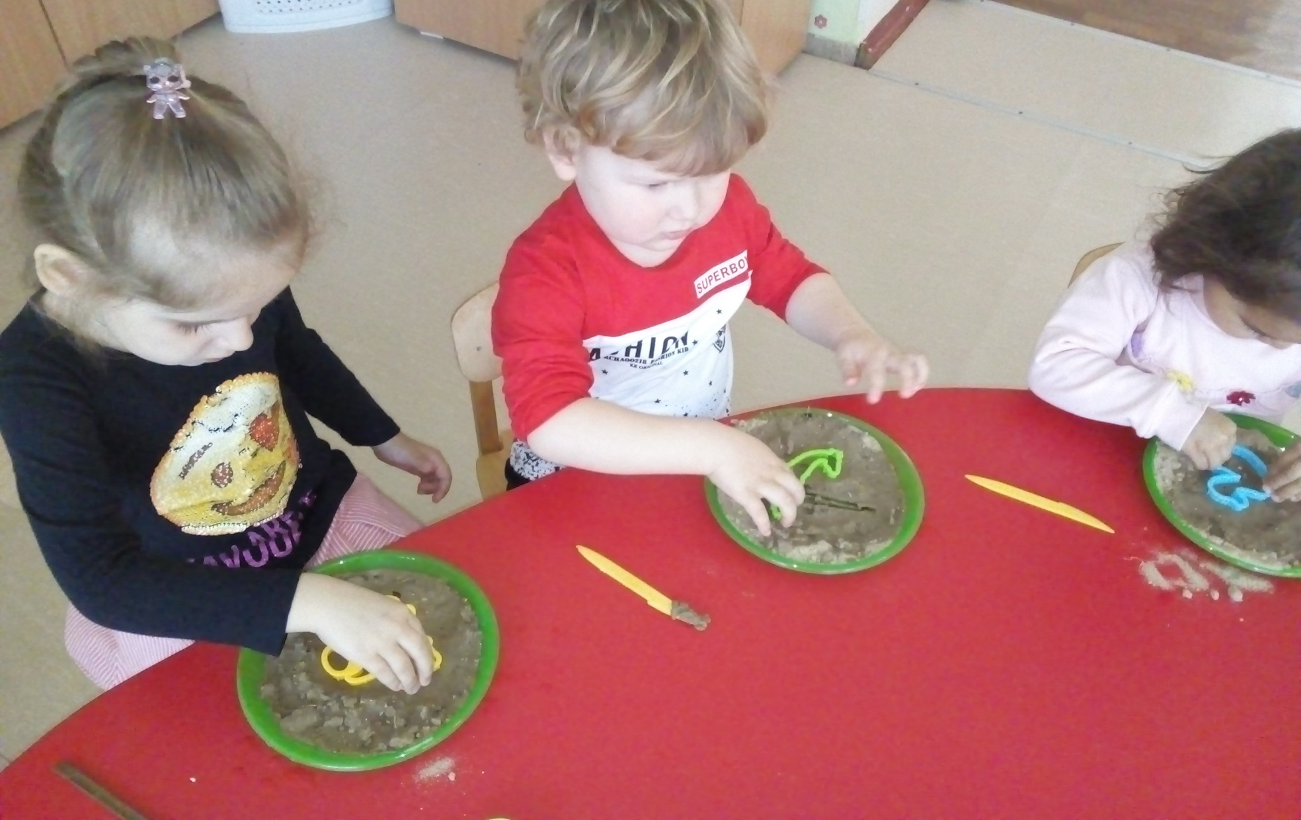
На мокром песке можно оставлять следы… Лепить куличи…

Slide 18
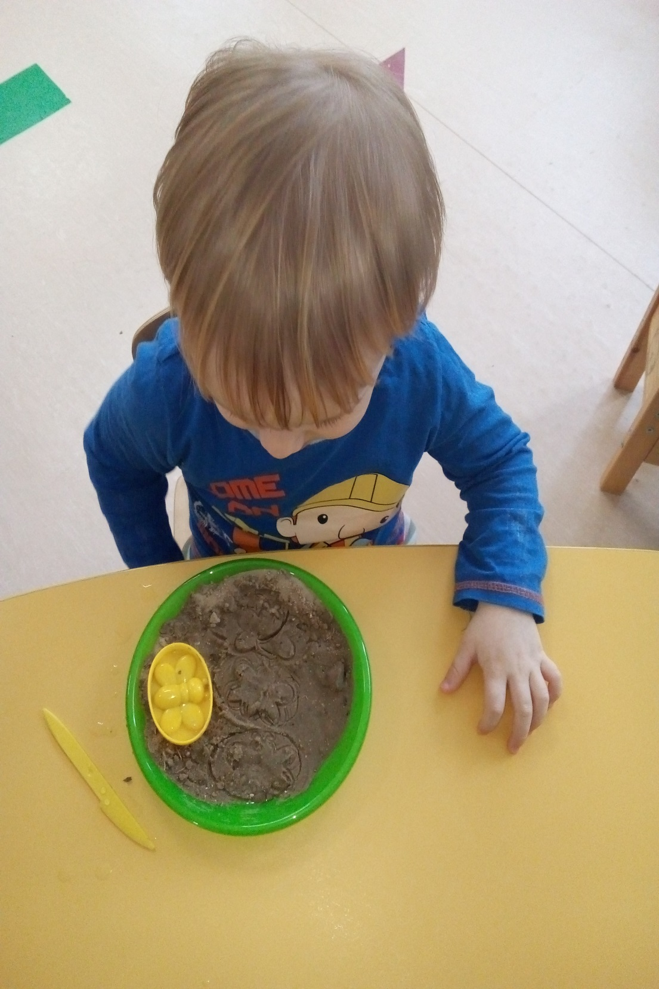
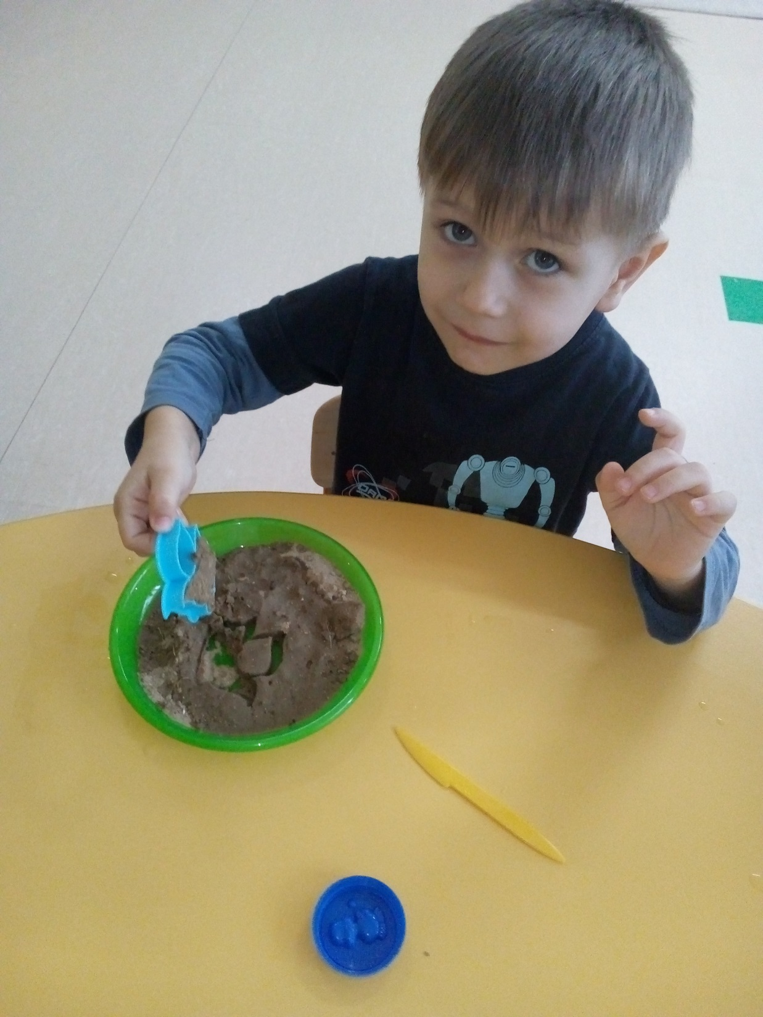

Slide 19
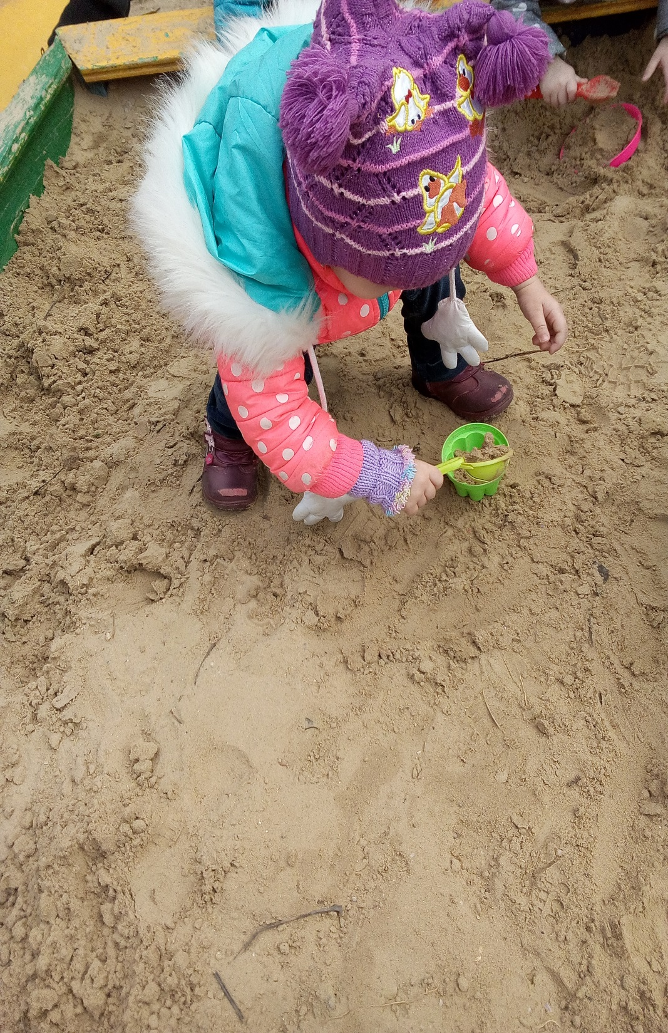
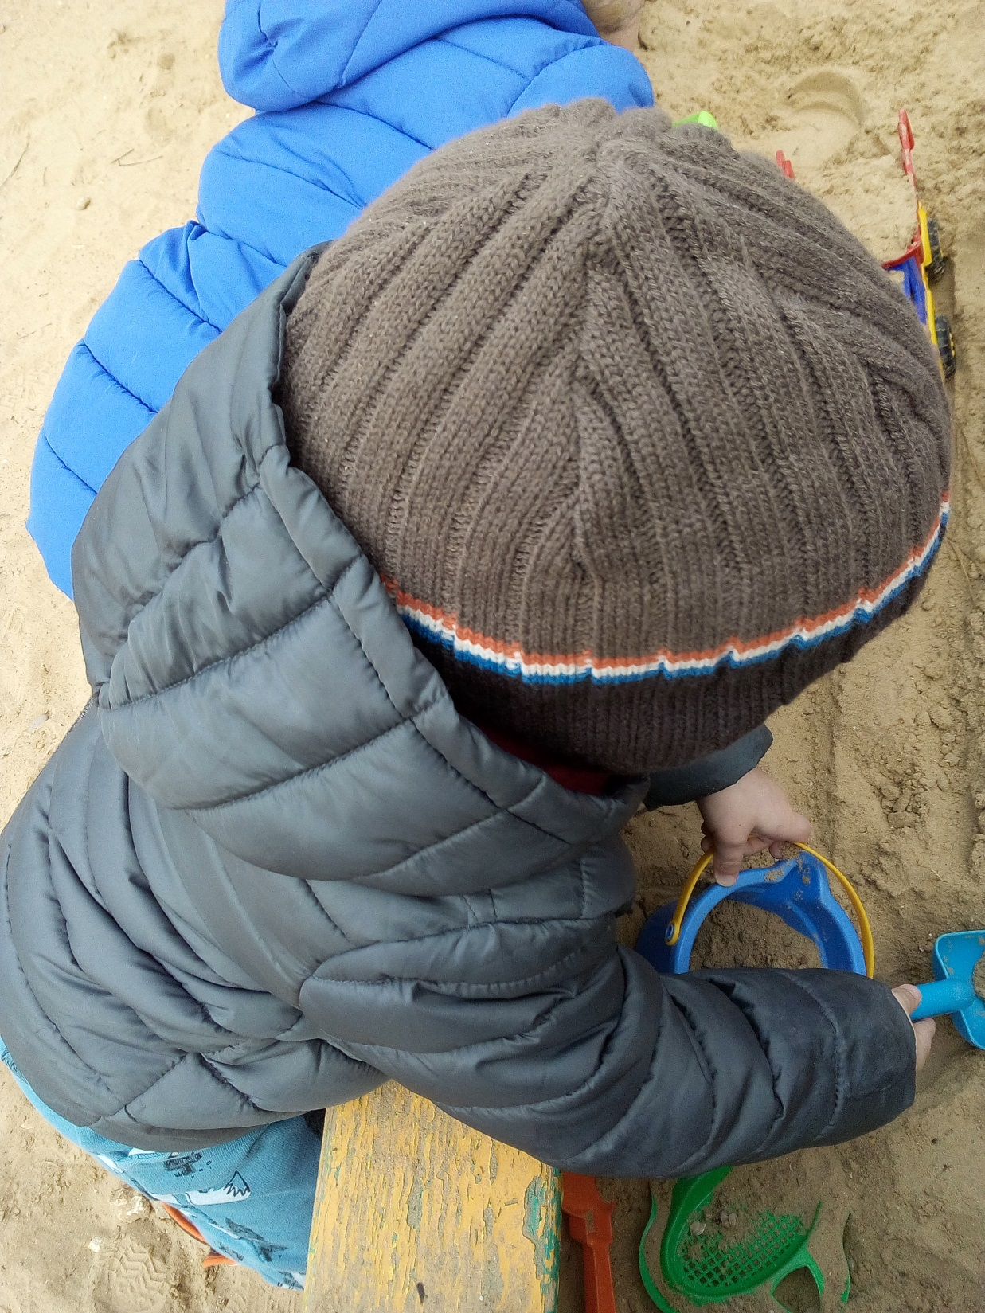

Slide 20
Спасибо за внимание!

